Slide 1

Федеральная служба по экологическому,
технологическому и атомному надзору
Слайд 1
Доклад
о правоприменительной практике контрольно-надзорной деятельности в
Байкальском отделе общепромышленного и государственного строительного надзора Забайкальского управления Ростехнадзора
по итогам 2022 года
Докладчик: Начальник Байкальского отдела общепромышленного и государственного строительного надзора Забайкальского управления Ростехнадзора Медведев Владимир Назарович
21 апреля 2023

Slide 2
Федеральная служба по экологическому,
технологическому и атомному надзору
Слайд 2
Целями обобщения и анализа правоприменительной практики является:
обеспечение доступности сведений о правоприменительной практике Ростехнадзора путём их публикации для сведения подконтрольных субъектов;
Задачами обобщения и анализа правоприменительной практики являются:
выявление типичных нарушений обязательных требований, причин, факторов и условий, способствующих возникновению указанных нарушений;
анализ случаев причинения вреда (ущерба) охраняемым законом ценностям, выявление источников и факторов риска причинения вреда (ущерба);

Slide 3
Федеральная служба по экологическому,
технологическому и атомному надзору
Слайд 3
В Федеральной службе по экологическому, технологическому и атомному надзору (Ростехнадзор) 30 марта 2023 года под председательством руководителя Службы Александра Трембицкого прошло расширенное заседание Коллегии, на котором были подведены итоги работы в 2022 году.
В работе приняли участие Заместитель Председателя Правительства Российской Федерации Александр Новак, представители федеральных органов исполнительной власти, Совета Федерации, Государственной Думы, Генеральной прокуратуры, Счетной палаты, правоохранительных органов, общественных организаций и профессиональных объединений.

Slide 4
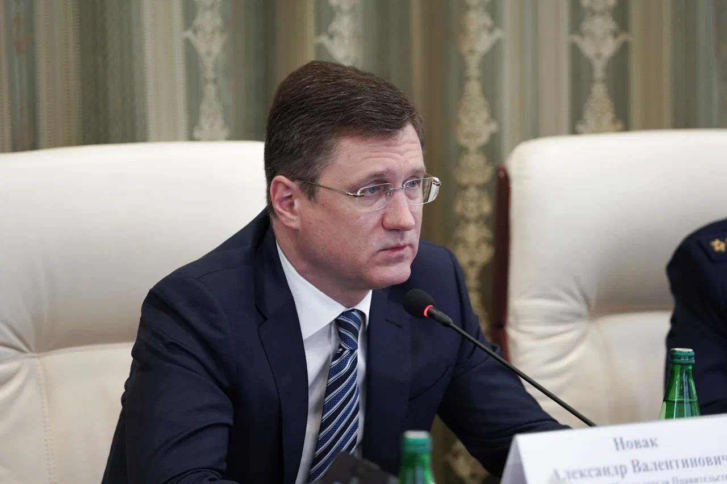
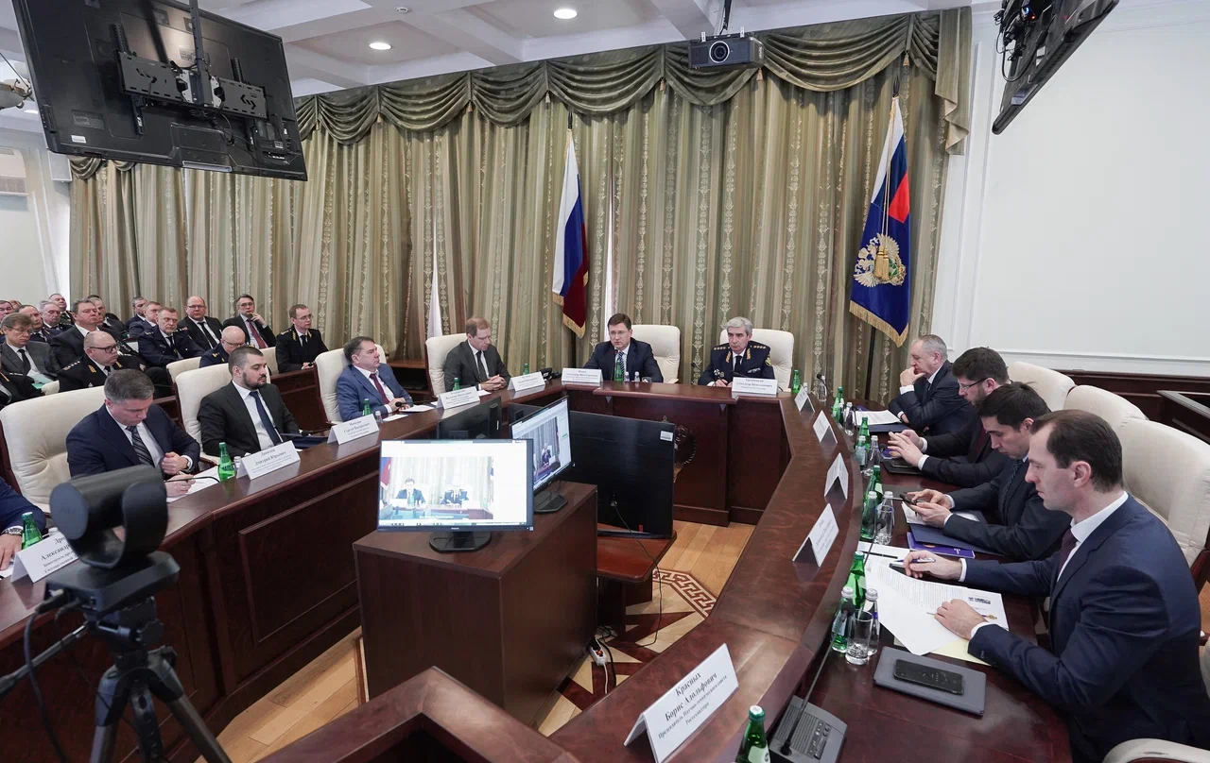
Слайд 4

Slide 5
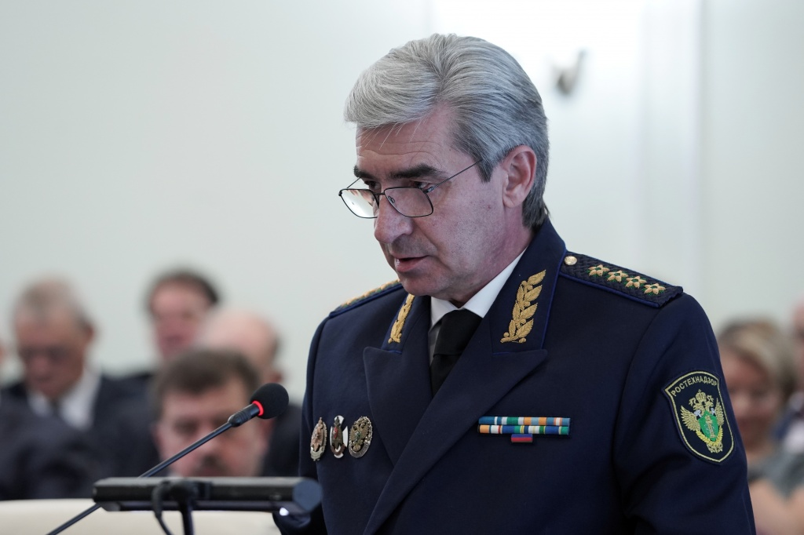
Слайд 5
С основным докладом «Об итогах работы Федеральной службы по экологическому, технологическому и атомному надзору в 2022 году и задачах на 2023 год» выступил руководитель Ростехнадзора Александр Трембицкий

Slide 6
Слайд 6
Аварийность и травматизм на поднадзорных отделу объектах и в России по видам надзора в 2022 году
Всего по России на опасных производственных объектах химического комплекса произошло 5 аварий, несчастных случаев со смертельным исходом
не зарегистрировано, на объектах транспортирования опасных веществ аварий не зарегистрировано.
На объектах поднадзорных отделу не зарегистрировано

Slide 7
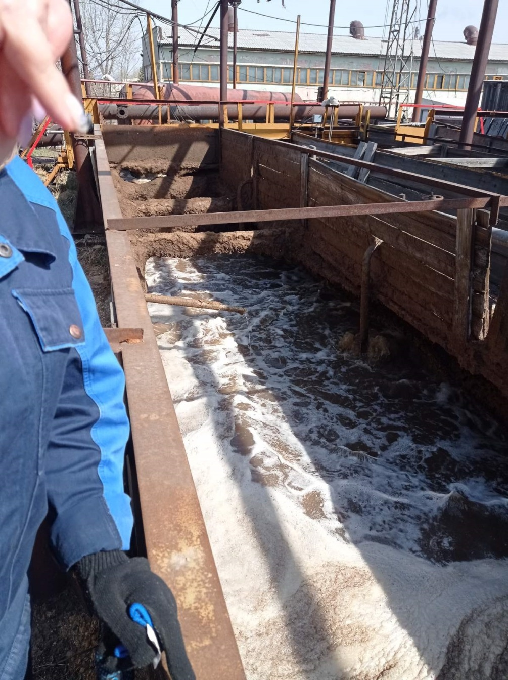
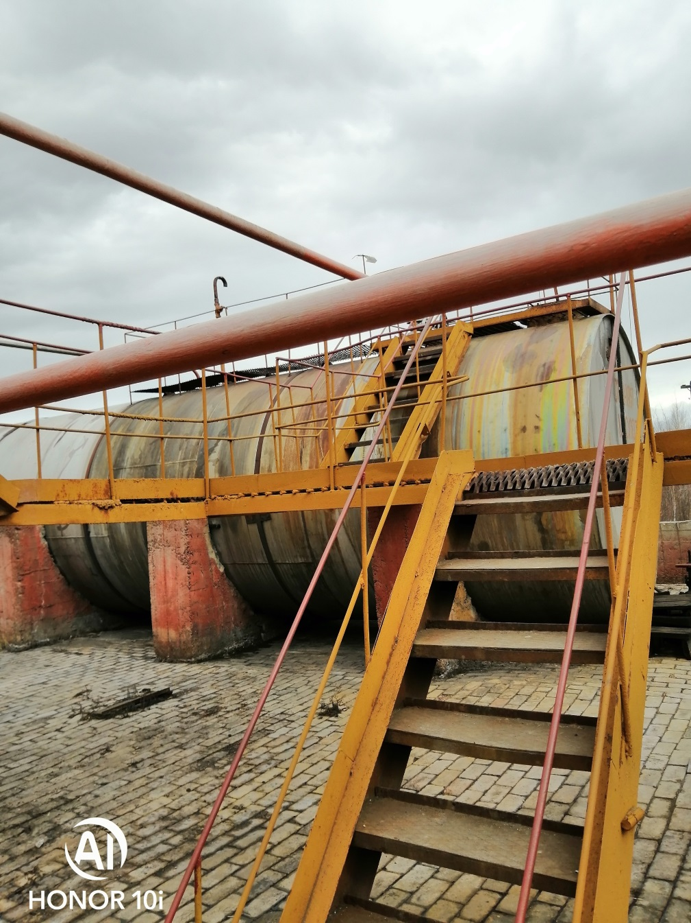
Авария на очистных сооружениях ОАО «Селенгинский ЦКК»
Слайд 7

Slide 8
Слайд 8
Аварийность и травматизм на поднадзорных отделу объектах и в России по видам надзора в 2022 году
В 2022 году на взрывопожароопасных объектах хранения и
переработки растительного сырья в России произошло 3 аварии
(отмечается рост аварийности +1 авария в сравнении с 2021 г.)
и 4 несчастных случая со смертельным исходом (рост +1 случай в
сравнении с аналогичным периодом 2021 года).
На объектах поднадзорных отделу не зарегистрировано

Slide 9
Слайд 9
Аварийность и травматизм на поднадзорных отделу объектах и в России по видам надзора в 2022 году
В России за 2022 год на опасных производственных объектах при эксплуатации оборудования, работающего под избыточным давлением, произошло 4 аварии
(в 2021 году – 5) и 4 несчастных случая со смертельным исходом (в 2021 году – 1),
из них 1 случай смертельного травматизма в результате аварии (взрыв (разрушение) парового котла), остальные 3 несчастных случая не связаны
с авариями.
При эксплуатации подъёмных сооружений в 2022 году произошло
33 аварии (в 2021 году – 36) и 38 несчастных случаев со смертельным исходом
(в 2021 году – 28), из них 12 в результате с аварий на опасных производственных объектах (в 2021 году ‒ 11).
На объектах поднадзорных отделу не зарегистрировано

Slide 10
Слайд 10
Аварийность и травматизм на поднадзорных отделу объектах и в России по видам надзора в 2022 году
На опасных производственных объектах нефтегазового комплекса России
в 2022 году зарегистрировано 42 аварии, что соответствует аналогичному периоду 2021 года (42 аварии).
Зарегистрировано 18 несчастных случаев, в которых смертельно травмировано 29 чел., что на 4 несчастных случая и на 16 погибших больше,
чем в 2021 году (в 2021 году – 14 несчастных случаев и 13 погибших)
При этом из 18 несчастных случаев, произошедших в 2022 году, 14 были групповыми.
На объектах поднадзорных отделу не зарегистрировано

Slide 11
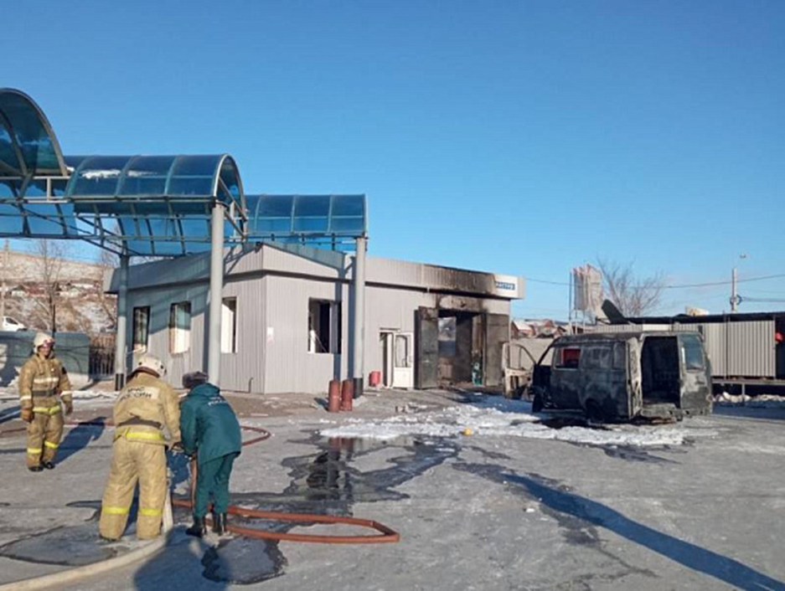
Слайд 11
Возгорание газа в непосредственной близости от опасного производственного

Slide 12
Слайд 12
Постановлением Правительства Российской Федерации от 10 марта 2022 года №336 «Об особенностях организации и осуществления государственного контроля (надзора), муниципального контроля (далее Постановление №336) установлены ряд ограничений:а) информирование;
Соответственно количество проверок проведенных отделом в области промышленной безопасности в 2022 году, по сравнению с 2021 годом, уменьшилось на 67 % с 105 до 45 проверок;
наложенных административных наказаний уменьшилось на 85 % с 39 до 6 наказаний;
количество штрафов уменьшилось на 90 % с 32 до 3-х;
количество предупреждений на 50 % с 6 до 3-х;
- сумма наложенных штрафов снизилась на 85 % с 1 610 000 до 240 000 рублей.

Slide 13
Слайд 13
При осуществлении федерального государственного надзора в области промышленной безопасности могут проводиться следующие виды профилактических мероприятий:
а) информирование;
б) обобщение правоприменительной практики;
в) объявление предостережений;
г) меры стимулирования добросовестности, предусматривающие оценку соответствия организации, эксплуатирующей опасные производственные объекты, критериям добросовестности за 5 лет;
д) консультирование.
Проведение профилактических визитов в этой области надзора не предусмотрено

Slide 14
Слайд 14
Смещениу дымовой трубы №2 центральной котельной
г. Северобайкальск,

Slide 15
Слайд 15
Многочисленные сквозные прогары в стенке ствола трубы. Значительное уменьшение толщины металла несущей оболочки ствола трубы с отм.50,0 м по отм. 80,0 м (от 4 мм на отм. 40,0 до 1 мм на отм 77,5÷80,0 м при проектном значении 10 мм).
Категории опасности дефектов
«А» – дефекты и повреждения основных несущих конструкций труб, представляющие непосредственную опасность их разрушения;

Slide 16
Слайд 16
Многочисленные сквозные прогары в стенке ствола трубы. Значительное уменьшение толщины металла несущей оболочки ствола трубы с отм.50,0 м по отм. 80,0 м (от 4 мм на отм. 40,0 до 1 мм на отм 77,5÷80,0 м при проектном значении 10 мм).
Слайд 1
Категории опасности дефектов
«А» – дефекты и повреждения основных несущих конструкций труб, представляющие непосредственную опасность их разрушения;

Slide 17
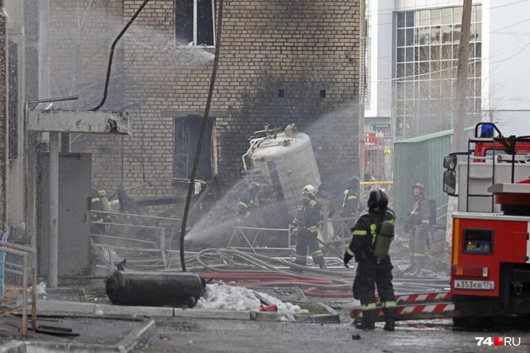
Слайд 17
Взрыв кислорода в городской клинической больнице № 2 г. Челябинск произошел 31 октября 2020 года

Slide 18
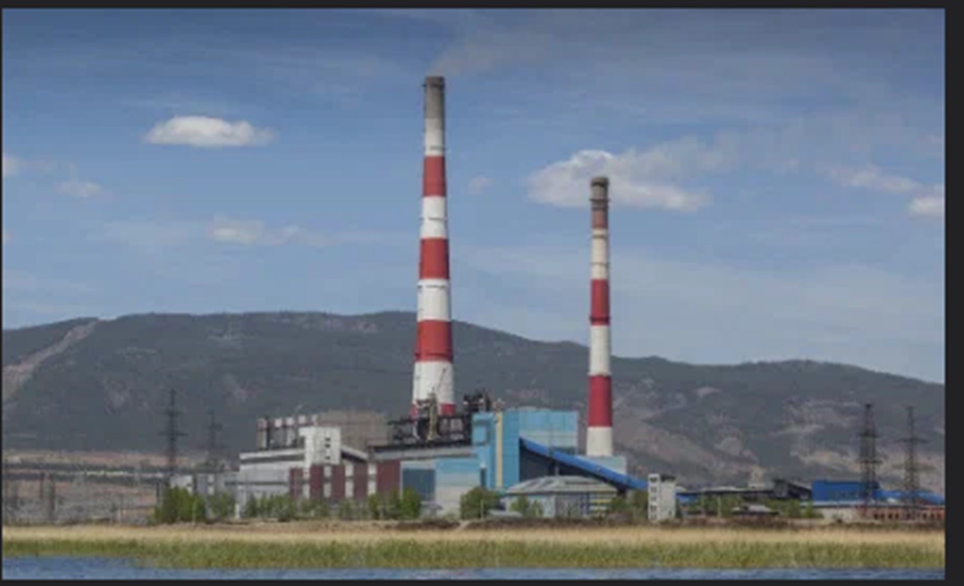
Слайд 18

Slide 19
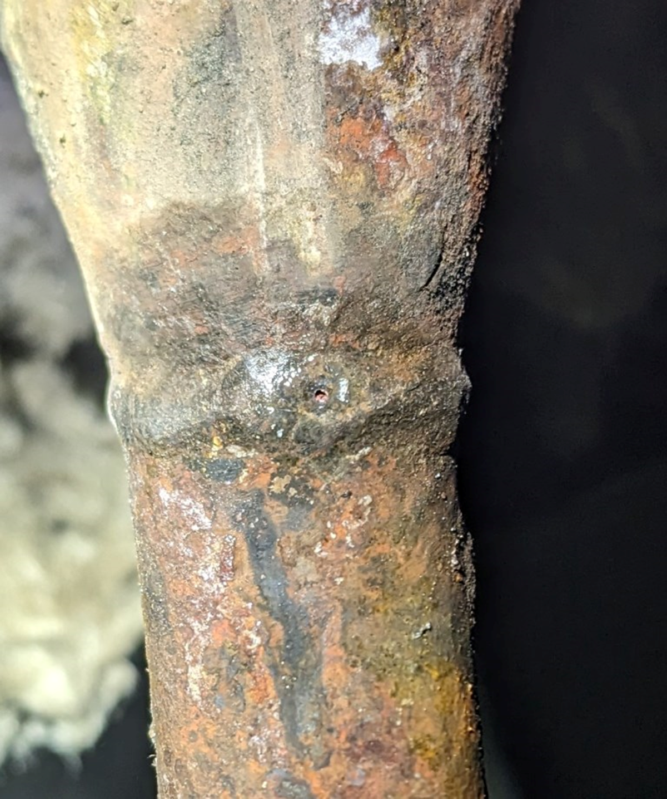
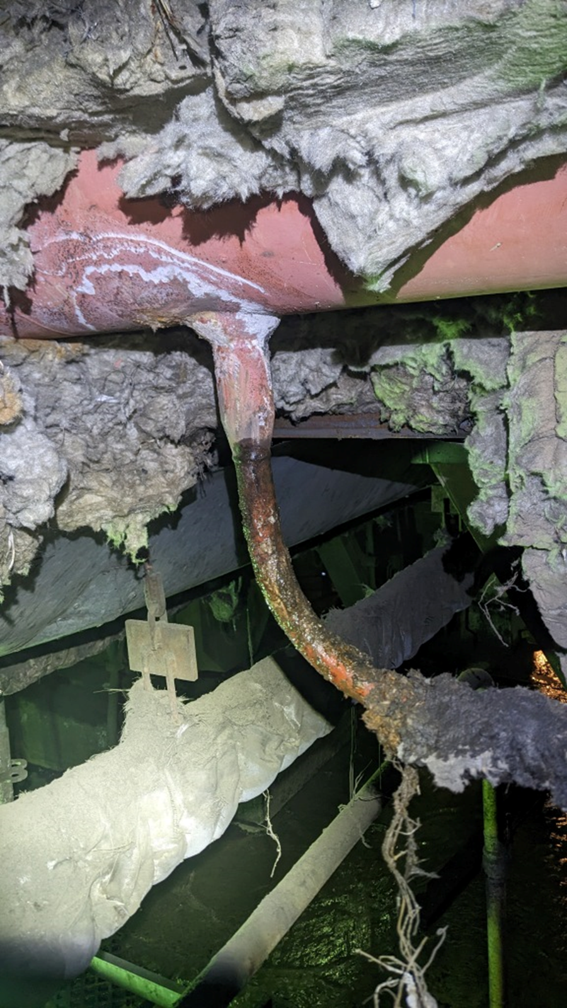
Слайд 19

Slide 20
Слайд 20

Slide 21
Федеральная служба по экологическому,
технологическому и атомному надзору
СПАСИБО ЗА ВНИМАНИЕ!

